Slide 1
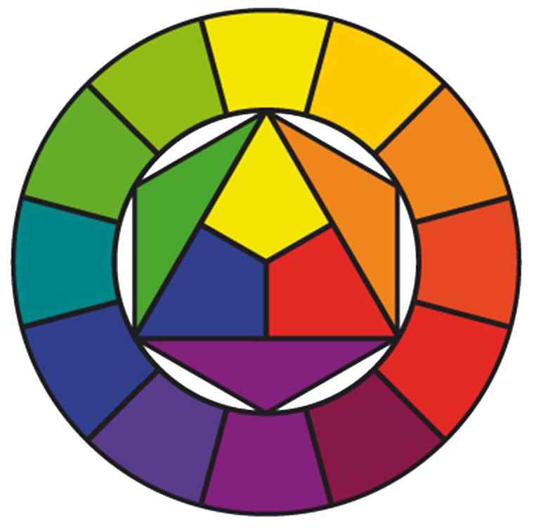
La teoria del colore e
il cerchio cromatico
di Itten

Slide 2
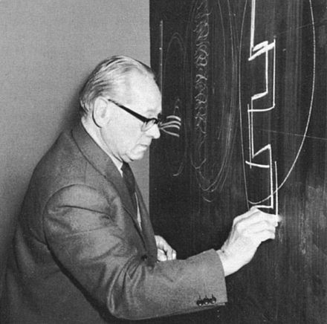
Johannes Itten
Johannes Itten è stato un pittore, scrittore e designer svizzero. E’ nato nel 1888 e morto nel 1967.
E’ stato anche un ottimo insegnante; iniziava le sue lezioni facendo fare ai suoi allievi degli esercizi di ginnastica, per liberare la loro energia creativa.

Slide 3
Nel 1961 crea il suo famoso cerchio cromatico, per spiegare come si formano i colori.

Slide 4
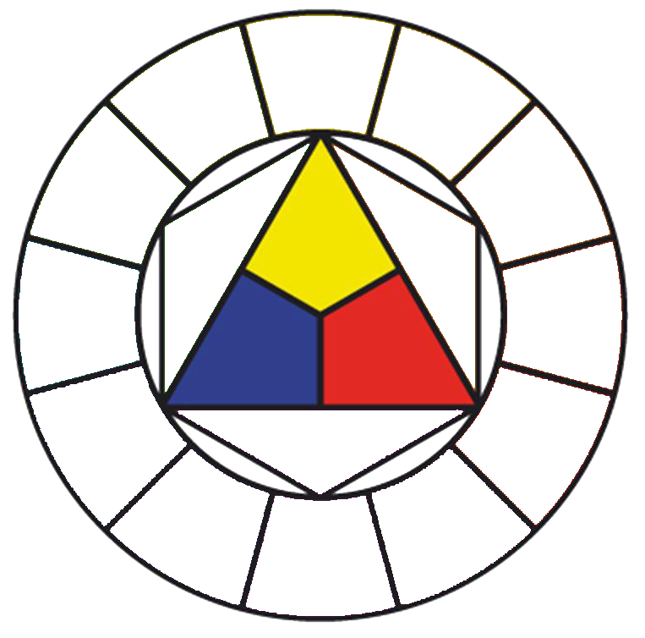
Si inizia con i colori primari, quelli che non si formano mescolando altri colori.
Sono il giallo, il rosso, il blu.

Slide 5
Mescolando due colori primari si ottengono i colori secondari.

Slide 6
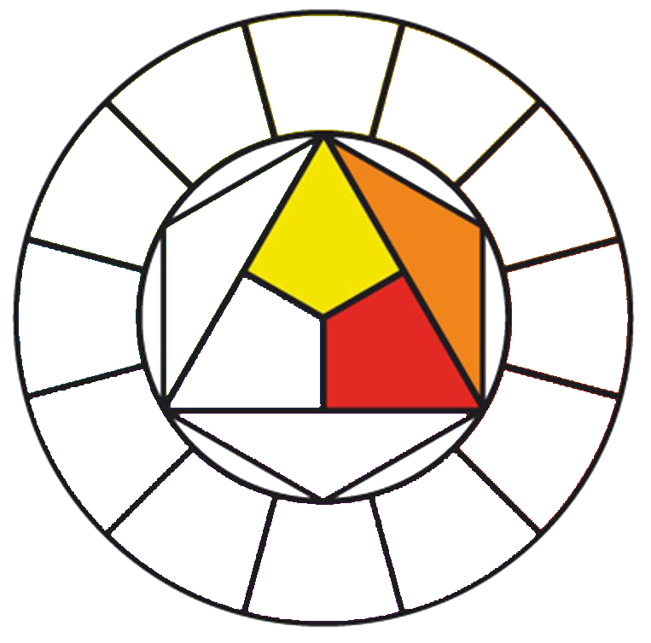
Rosso + giallo fanno arancione.

Slide 7
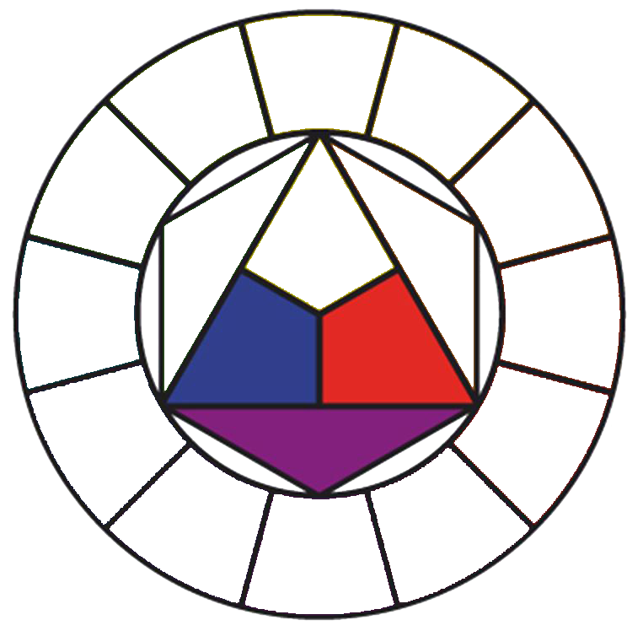
Rosso + blu dà il viola.

Slide 8
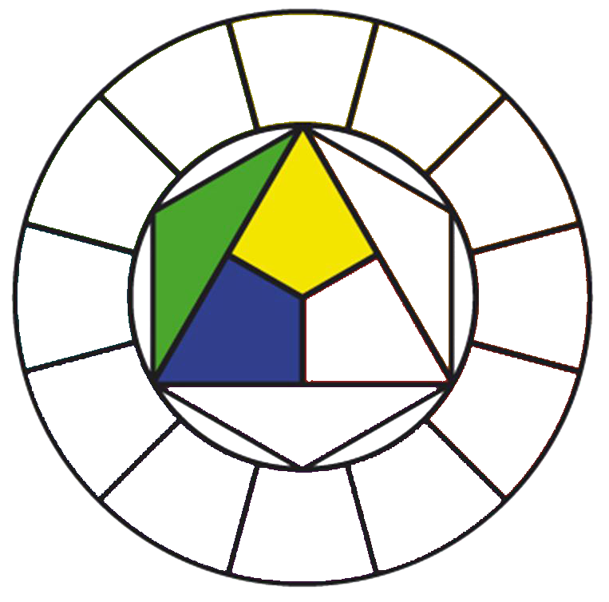
Blu + giallo forma il verde.

Slide 9

I colori secondari quindi sono arancione, viola e verde.

Slide 10
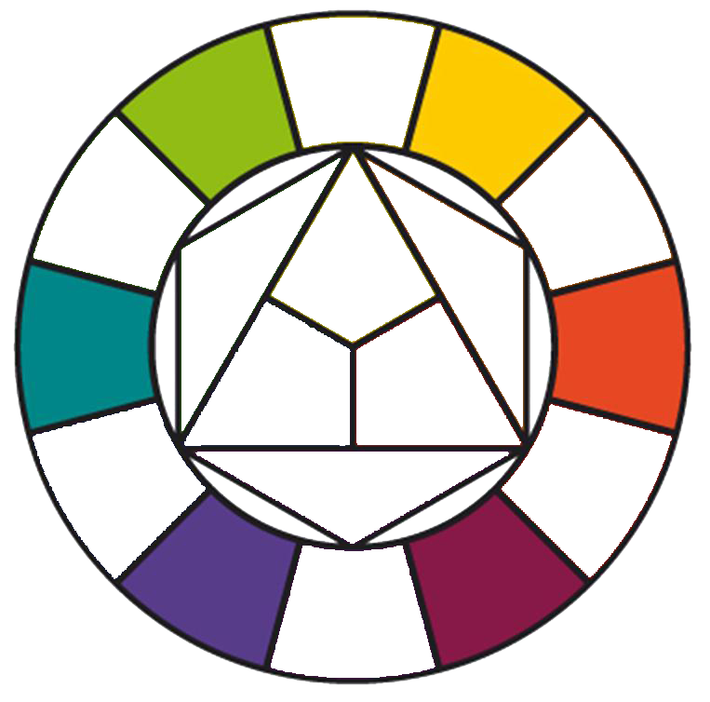
Passiamo adesso ai colori terziari. Essi si formano mescolando un primario e un secondario.

Slide 11
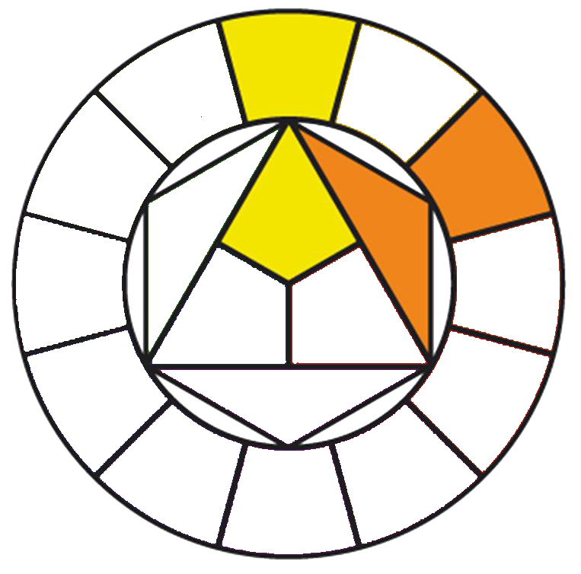
Giallo + arancione mi danno ...

Slide 12
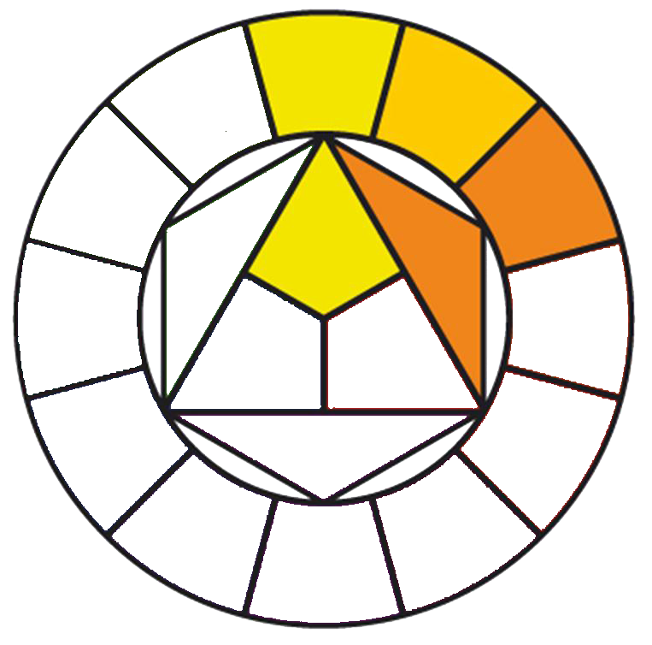
Giallo + arancione mi danno giallo-arancio.

Slide 13
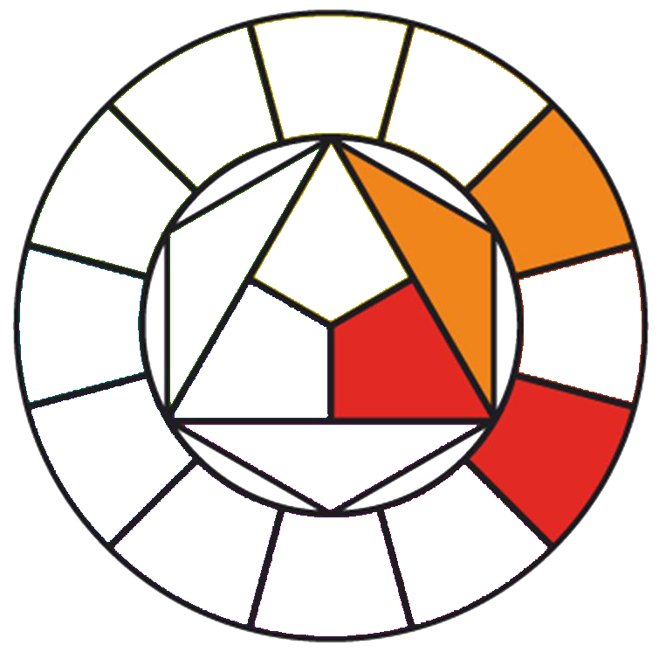
Rosso + arancione crea il ...

Slide 14
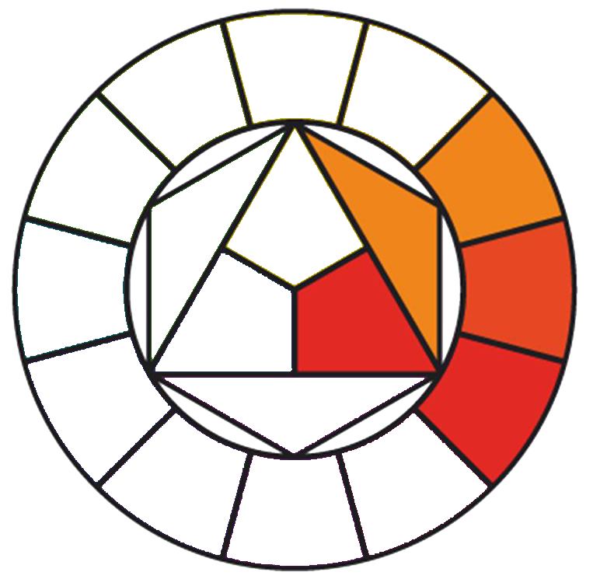
Rosso + arancione crea il rosso-arancio.

Slide 15
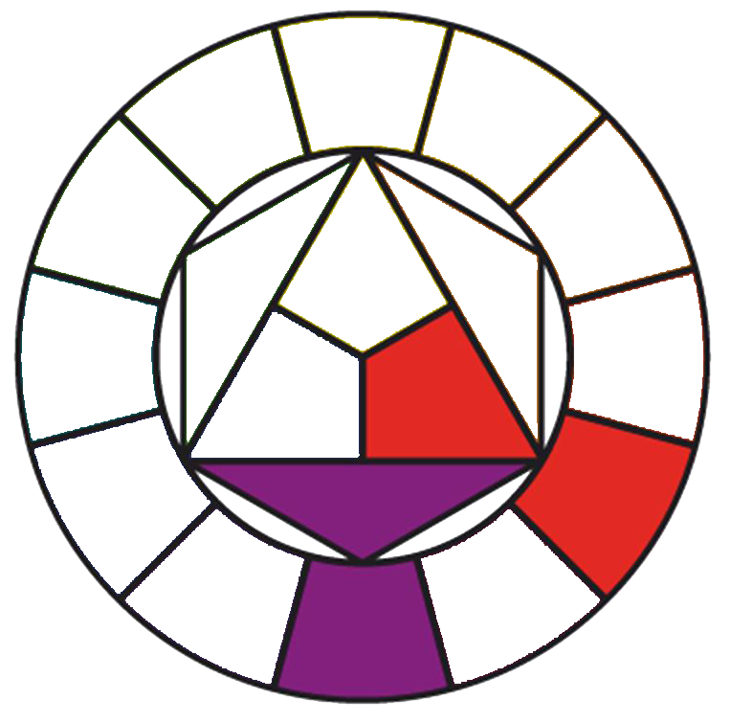
Rosso + viola dà il ...

Slide 16
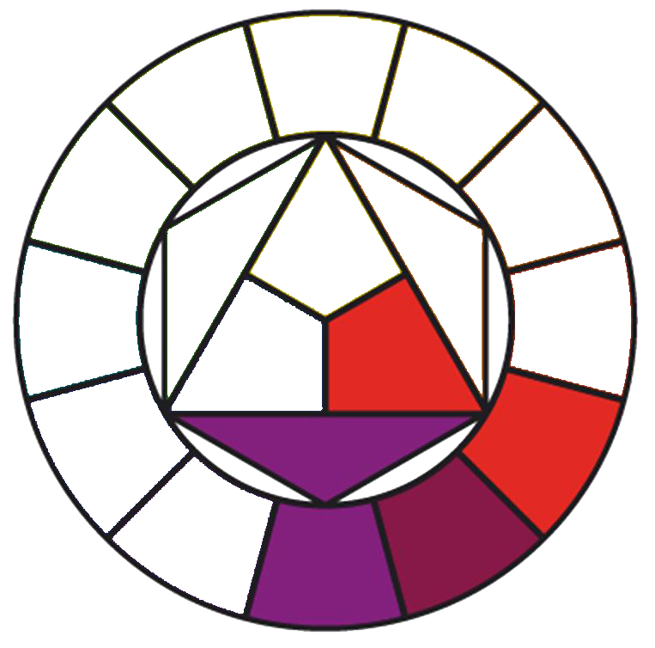
Rosso + viola dà il rosso-viola.

Slide 17
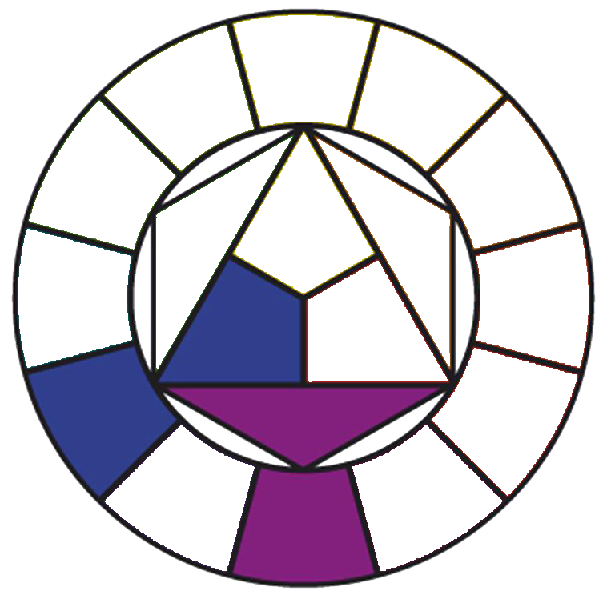
Blu + viola forma il ...

Slide 18
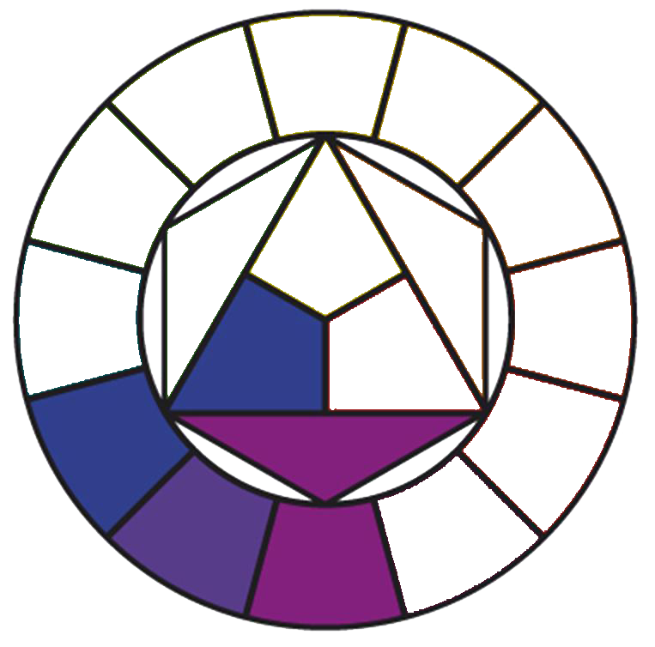
Blu + viola forma il blu-viola.

Slide 19
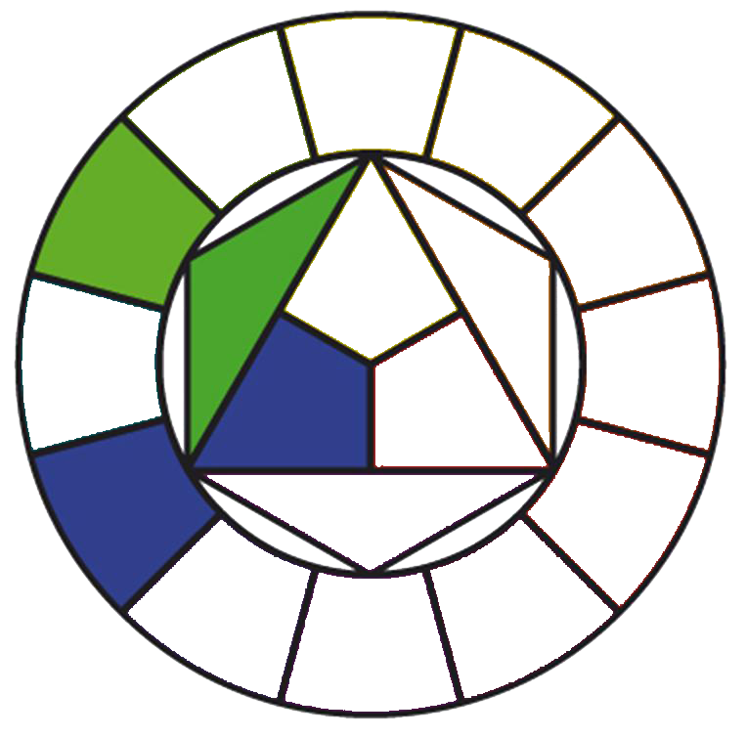
Blu + verde forma il ...

Slide 20
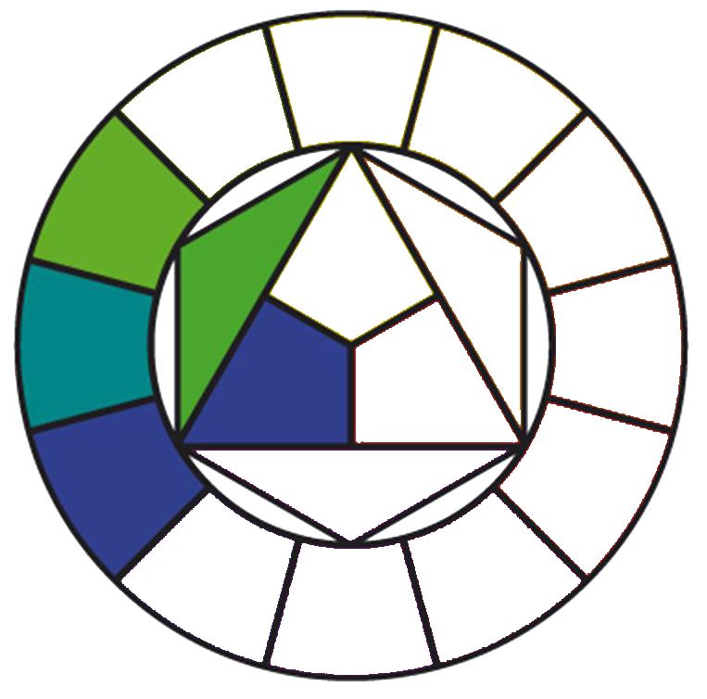
Blu + verde forma il blu-verde.

Slide 21
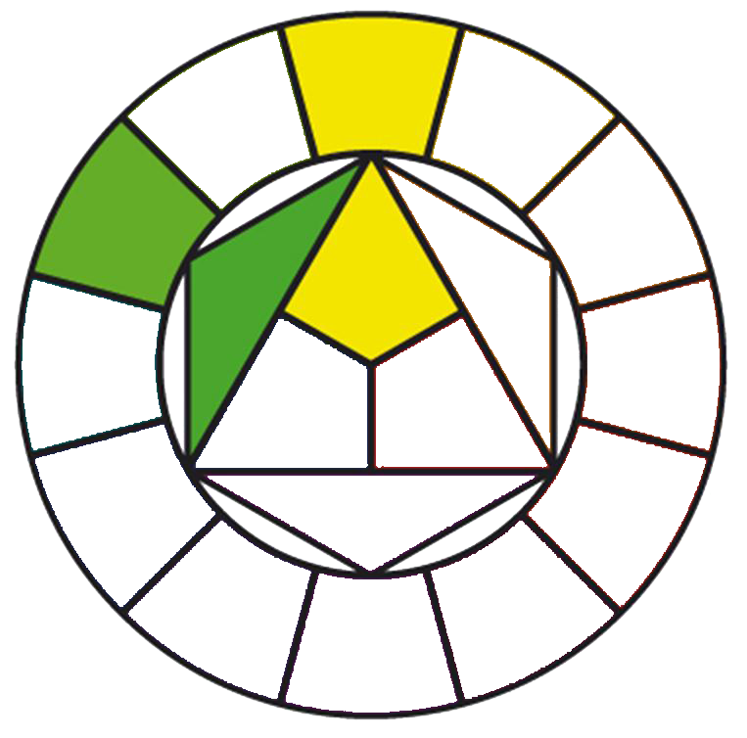
Giallo + verde forma il ...

Slide 22
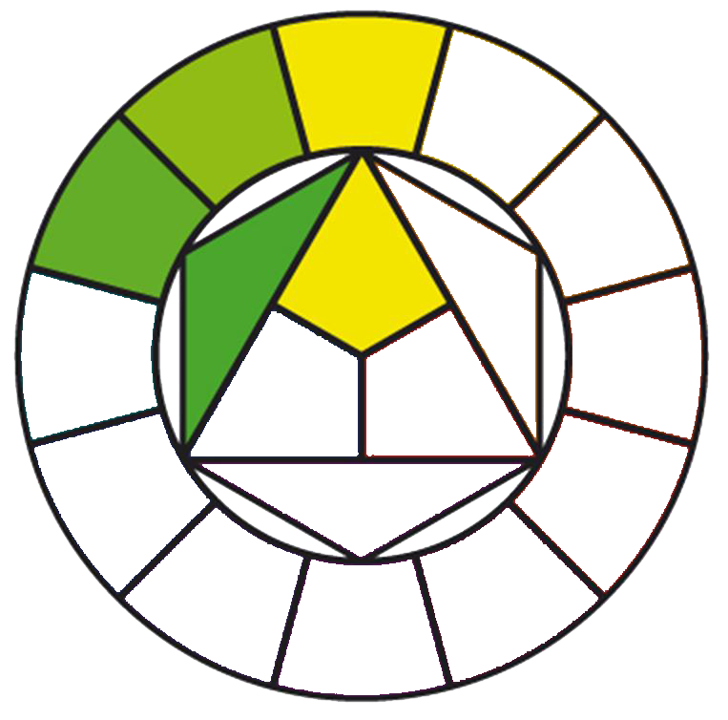
Giallo + verde forma il giallo-verde.

Slide 23
Ora prendi il foglio con i 4 cerchi di Itten e lavora così.
Colora prima la figura 1 con i tre triangoli dei COLORI PRIMARI.

Slide 24
Adesso colora la figura 2 con i soli tre triangoli dei COLORI SECONDARI.

Slide 25
Ora passa a colorare la figura 3 con i 6 settori dei colori terziari.

Slide 26
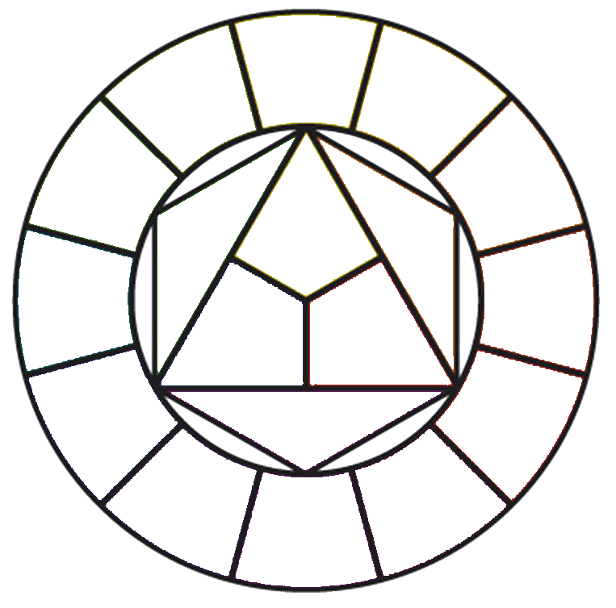
Facciamo ora, passo dopo passo, la figura 4, il cerchio completo.

Slide 27
Colora i tre primari: giallo, rosso, blu.

Slide 28
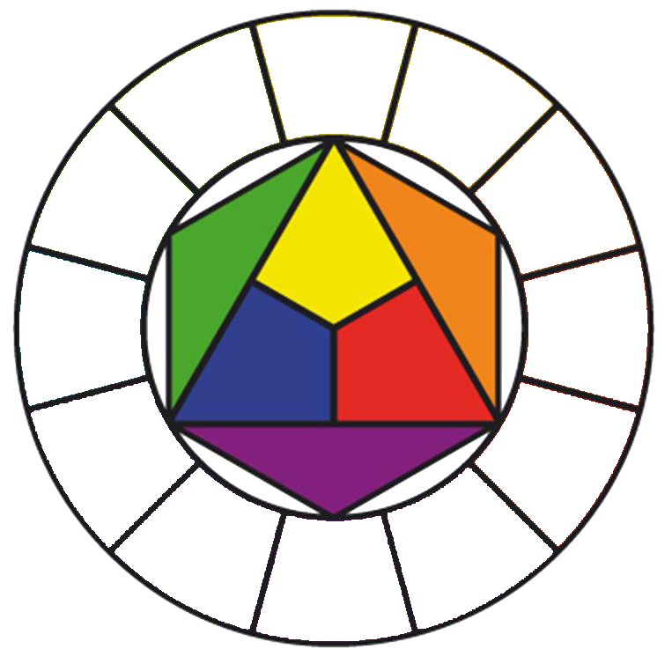
Colora i tre colori secondari: arancio, viola, verde.

Slide 29
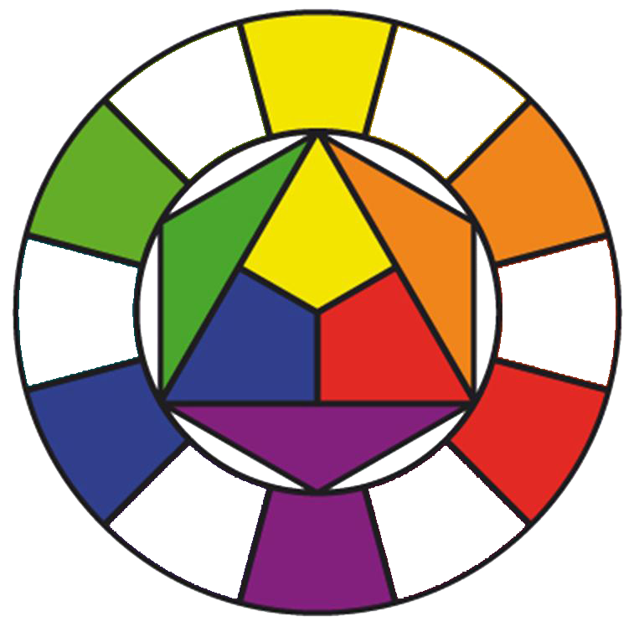
Seguendo le punte dei triangoli, riporta nei settori della corona circolare sia i colori primari che quelli secondari.

Slide 30
Aggiungi i colori terziari.
Hai finito!

